Slide 1
Tut 7
ADA

Slide 2













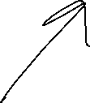

Slide 3


Slide 4





Slide 5
